Slide 1
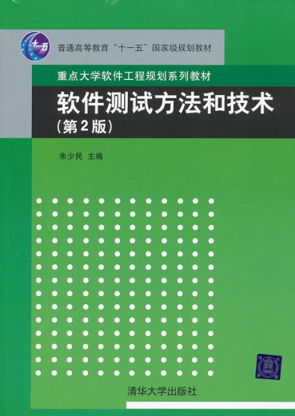
软件测试方法和技术
第2版
第2章 软件测试的基本概念

Slide 2

第1章回顾
Zhu.Kerry@gmail.com
什么是软件测试
软件测试的正反两面性
验证软件
发现缺陷
V&V
软件测试和开发的关系
TDD

Slide 3

第2章 软件测试的基本概念
Zhu.Kerry@gmail.com
2.1 软件缺陷
2.2 验证和确认
2.3 软件测试的分类
2.4 测试阶段
2.5 软件测试的工作范畴

Slide 4
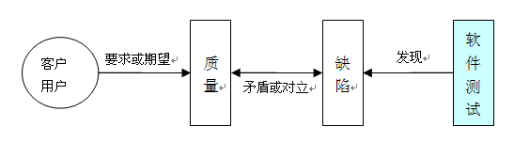
缺陷是质量的对立面
Zhu.Kerry@gmail.com
要了解什么是缺陷(defect)，就必须清楚“质量(Quality)”概念，因为缺陷是相对质量而存在的，违背了质量、违背了客户的意愿，不能满足客户的要求，就会引起缺陷或产生缺陷

Slide 5

2.1 软件缺陷
Zhu.Kerry@gmail.com
2.1.1 软件质量的内涵
2.1.2 软件缺陷的定义
2.1.3 软件缺陷的产生
2.1.4 软件缺陷的构成
2.1.5 修复软件缺陷的代价

Slide 6
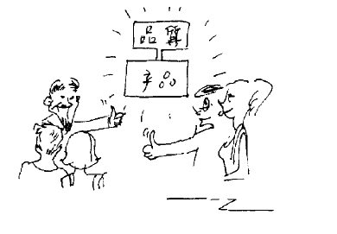
软件质量 的内涵
Zhu.Kerry@gmail.com
IEEE： 质量是系统、部件或过程满足
明确需求
客户或用户需要或期望的程度不同
软件质量：软件产品具有满足规定的或隐含要求能力要求有关的特征与特征总和(ISO 8492)
软件质量：软件产品满足
使用要求的程度

Slide 7
高质量软件标准体系
Zhu.Kerry@gmail.com
产品质量
是人们实践产物的属性和行为，是可以认识，可以科学地描述的。并且可以通过一些方法和人类活动，来改进质量.
质量模型: McCall 模型, Boehm 模型, ISO 9126 模型
过程质量:
软件能力成熟度模型 CMM ( Capability Maturity Model).
将软件过程改进的进化步骤组织成五个成熟度等级，为软件过程不断改进奠定了一个循序渐进的基础。每一个成熟度等级为继续改进过程提供一个台基。每一等级包含一组过程目标，通过实施相应的一组关键过程域来达到这一组过程目标。当这一组目标达到时，就能使软件过程的一个相应的重要成分得以稳定。每达到成熟度框架的一个等级，就建立起软件过程的一个相应的稳定成分，从而导致软件开发组织过程能力一定程度的增长。
国际标准过程模型 ISO 9000
软件过程改进和能力决断 SPICE ( Software Process Improvement and Capability dEtermination)
在商业过程中有关的质量内容:
培训、成品制作、宣传、发布日起、客户、风险、成本、业务等

Slide 8
产品质量的标准
Zhu.Kerry@gmail.com
  - 功能性 Functionality
  - 可用性 Usability (简单安装; 轻松使用; 友好界面)
  - 可靠性 Reliability (用户使用的根本)
  - 性能 Performance
  - 容量 Capacity
  - 可测量性 Scalability
  - 可维护性 Service manageability
  - 兼容性 Compatibility
  - 可扩展性 Extensibility

Slide 9
软件质量特征 ( ISO9126)
Zhu.Kerry@gmail.com
功能：与一组功能及其指定性质有关的一组属性，这里的功能是满足明确或隐含的需求的那些功能。
可靠：在规定的一段时间和条件下，与软件维持其性能水平的能力有关的一组属性。
易用：由一组规定或潜在的用户为使用软件所需作的努力和所作的评价有关的一组属性。
效率：与在规定条件下软件的性能水平与所使用资源量之间关系有关的一组属性。
可维护：与进行指定的修改所需的努力有关的一组属性。
可移植：与软件从一个环境转移到另一个环境的能力有关的一组属性。
其中每一个质量特征都分别与若干子特征相对应。

Slide 10
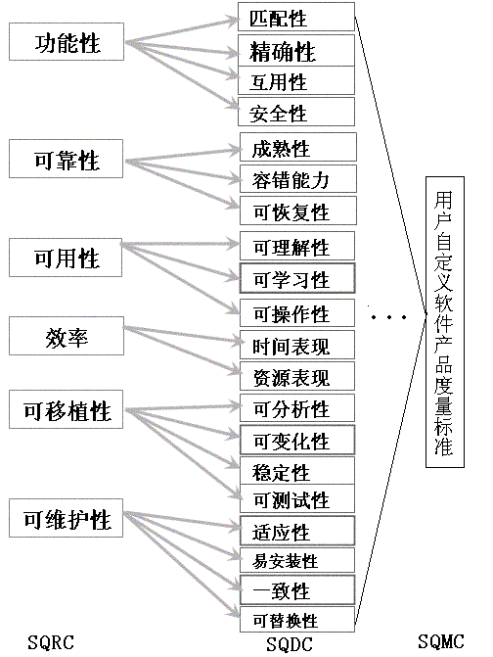
ISO 9126软件质量三层模型
Zhu.Kerry@gmail.com

Slide 11
Boehm软件质量模型
Zhu.Kerry@gmail.com
正确性
阐述性
正确性
可靠性
连贯性
产品操作
容错性
效率
执行效率/储存效率
完整性
存取控制/存取检查
可操作性
可用性
可训练
沟通良好
可维护性
简单性
产品修改
易操作的
可测试性
工具
自我操作性
灵活性
扩展性
一般性
可移植性
模块性
产品维护
软件系统独立性
重复性
机器独立性
互用性
通讯公开性
数据公开性

Slide 12

2.1.2 软件缺陷的定义
Zhu.Kerry@gmail.com
Any problem/disfigurement/limitation in product design & development
  Feature or function can’t work
  Unreasonable design
  Partly realization in function
  Data error
  Run error
  Limitation in features
  Difference between actual results and expected results
  Unfriendly UI, Low performance
  Others
任何程序、系统中的问题，和产品设计书的不一致性，不能满足用户的需求
什么是 Bug?

Slide 13

缺陷 – Defect, Bug
Zhu.Kerry@gmail.com
缺点（defect） 偏差 （variance）
谬误（fault） 失败 （failure）
问题（problem） 矛盾（inconsistency）
错误（error ） 毛病 （incident ）
异常（anomy）

Slide 14
软件缺陷
Zhu.Kerry@gmail.com
IEEE (1983) 729 软件缺陷一个标准的定义：
从产品内部看，软件缺陷是软件产品开发或维护过程中所存在的错误、毛病等各种问题；
从外部看，软件缺陷是系统所需要实现的某种功能的失效或违背。
软件缺陷的主要类型/现象：
功能、特性没有实现或部分实现
设计不合理，存在缺陷
实际结果和预期结果不一致
运行出错，包括运行中断、系统崩溃、界面混乱
数据结果不正确、精度不够
用户不能接受的其他问题，如存取时间过长、界面不美观

Slide 15
软件缺陷的产生
Zhu.Kerry@gmail.com
技术问题
算法错误，语法错误，计算和精度问题，接口参数传递不匹配
团队工作
误解、沟通不充分
软件本身
文档错误、用户使用场合(user scenario)，
时间上不协调、或不一致性所带来的问题
系统的自我恢复或数据的异地备份、灾难性恢复等问题

Slide 16
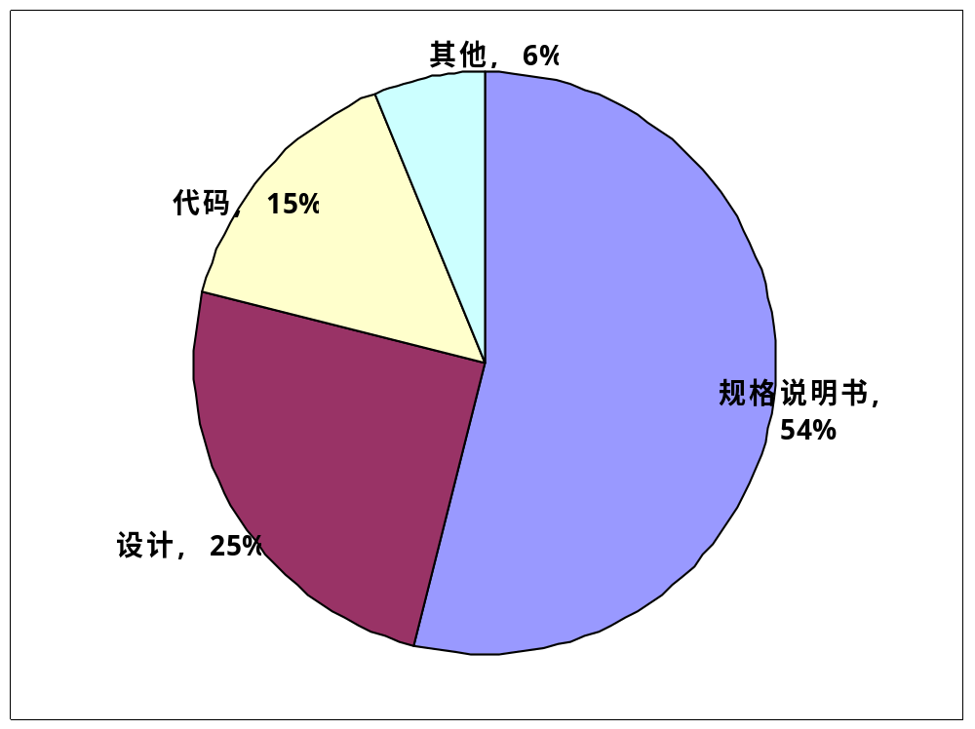
软件缺陷构成
Zhu.Kerry@gmail.com

Slide 17
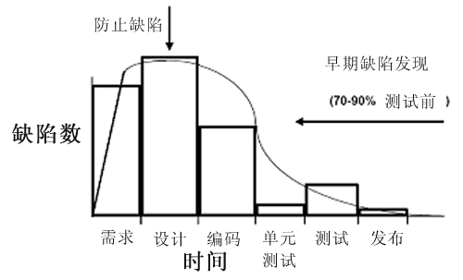
软件缺陷在不同阶段的分布
Zhu.Kerry@gmail.com
在真正的程序测试之前，通过审查、评审会可以发现更多的缺陷。
规格说明书的缺陷会在需求分析审查、设计、编码、测试等过程中会逐步发现，而不能在需求分析一个阶段发现

Slide 18
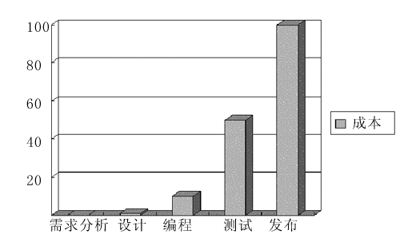
缺陷成本
Zhu.Kerry@gmail.com

Slide 19
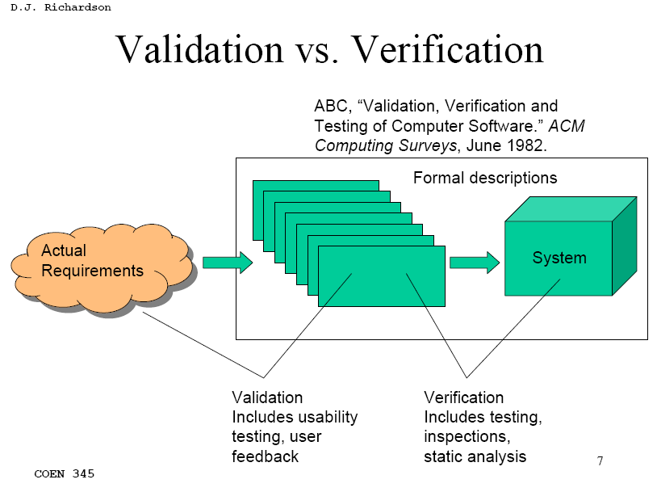
2.2 验证和确认
Zhu.Kerry@gmail.com
2.2.1 验证和确认
2.2.2 评审
2.2.3 质量保证和测试的关系

Slide 20
验证和确认（V & V）
Zhu.Kerry@gmail.com
Verification：Are we building the product right？
是否正确地构造了软件？即是否正确地做事，验证开发过程是否遵守已定义好的内容。验证产品满足规格设计说明书的一致性
Validation： Are we building the right product? 是否构造了正是用户所需要的软件？即是否正在做正确的事。验证产品所实现的功能是否满足用户的需求

Slide 21
评审
Zhu.Kerry@gmail.com
通过软件评审，可以更早地发现需求工程、软件设计等各个方面的问题，大大减少大量的后期返工，将质量成本从昂贵的后期返工转化为前期的缺陷发现。
评审是对软件元素或者项目状态的一种评估手段，以确定其是否与计划的结果保持一致，并使其得到改进。检验工作产品是否正确地满足了以往工作产品中建立的规范。

Slide 22


评审分类
Zhu.Kerry@gmail.com
管理评审
技术评审
文档评审
流程评审

Slide 23
什么是 SQA ?
Zhu.Kerry@gmail.com
软件质量保证是通过对软件产品和活动有计划的进行评审和审计来验证软件是否合乎标准的系统工程活动.
确保SQA活动要自始至有计划的进行
审查软件产品和活动是否遵守适用的标准、规程和要求并得到客观验证。
SQA的活动和结果要保证全员参与，沟通顺畅。
逐级解决不符合问题

Slide 24

SQA活动
Zhu.Kerry@gmail.com
  技术方法的应用
  正式技术评审的实施
  软件测试
  标准的执行
  修改的控制
  度量
  质量记录和记录保存

Slide 25
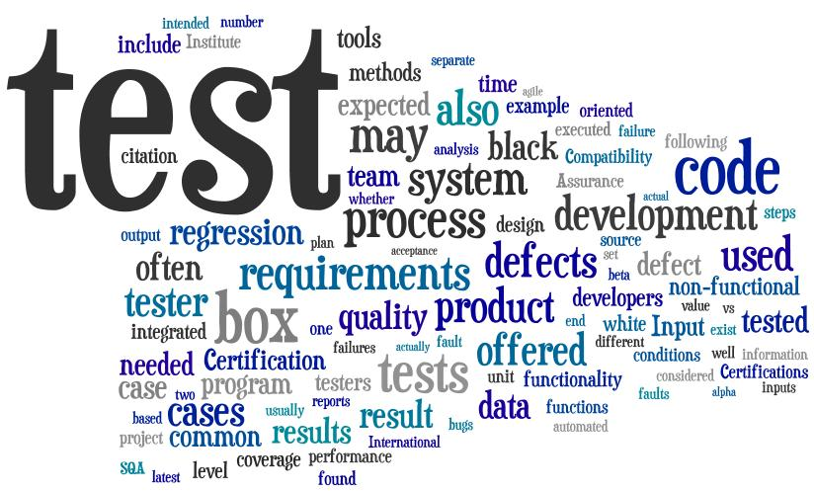
SQA与软件测试有什么关系和区别？
Zhu.Kerry@gmail.com

Slide 26
SQA与软件测试的关系
Zhu.Kerry@gmail.com
SQA 是管理工作、审查对象是流程、强调以预防为主
测试是技术工作、测试对象是产品、主要是以事后检查
SQA指导测试、监控测试
测试为SQA提供依据

Slide 27
2.3 软件测试的分类
Zhu.Kerry@gmail.com
测试阶段或层次
验收测试
系统测试
集成测试
单元测试
方法
功能测试
强壮性测试
白盒测试
黑盒测试
性能测试
适用性测试
安全性测试
可靠性测试
目标/特性

Slide 28
不同的分类
Zhu.Kerry@gmail.com
按测试的对象或范围分类，如单元测试、文档测试、系统测试等）
按测试目的分类，如功能测试、回归测试、性能测试、可靠性测试、安全性测试和兼容性测试等
根据测试过程中被测软件是否被执行，分为静态测试和动态测试
根据是否针对系统的内部结构和具体实现算法来完成测试，可分为白盒测试和黑盒测试

Slide 29
2.4 软件测试的各个阶段
Zhu.Kerry@gmail.com
开发生命周期
需求定义
应用定义
应用开发
维护
建立
建立
...
修订
测试生命周期
测试开发
执行.
执行
...
执行.
测试计划
测试设计
评估
缺陷跟踪

Slide 30
软件测试阶段
Zhu.Kerry@gmail.com
阶 段 | 输 入 | 输 出
需求分析 | 需求定义, 市场分析文档, 相关技术文档 | 市场需求分析会议记要 , 功能设计, 技术设计
设计审查 | 市场需求文档, 技术设计文档 | 测试计划, 测试用例
功能验证 | 代码完成文件包,功能详细设计说明书 最终技术文档 | 完整测试用例,完备的测试计划, 缺陷报告, 功能验证测试报告
系统测试 | 代码修改后的文件包 完整测试用例,完备的测试计划 | 缺陷报告 缺陷状态报告 项目阶段报告
确认测试 | 代码冻结文件包 确认测试用例 | 缺陷状态报告 缺陷报告审查 版本审查
版本发布 | 代码发布文件包 测试计划检查清单 | 当前版本已知问题的清单 版本发布报告
Notes:
MRD: Market Requirement Document
Fns: Functional Specification

Slide 31
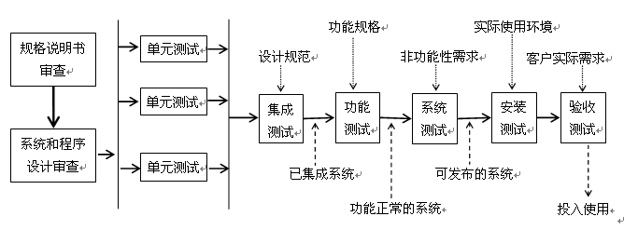
测试阶段（SDLC)
Zhu.Kerry@gmail.com

Slide 32
需求和设计审查
Zhu.Kerry@gmail.com
测试人员参与产品需求分析和系统设计，认真阅读有关文档，真正理解客户的需求和技术上的设计，检查需求说明书对产品描述的准确性、一致性等，检查系统设计的合理性和可测试性等

Slide 33
单元测试
Zhu.Kerry@gmail.com
单元测试的对象是程序系统中的最小单元---模块或组件上，在编码阶段进行，针对每个模块进行测试，主要通过白盒测试方法，从程序的内部结构出发设计测试用例，检查程序模块或组件的已实现的功能与定义的功能是否一致、以及编码中是否存在错误。多个模块可以平行地、对立地测试，通常要编写驱动模块和桩模块
单元测试一般由编程人员和测试人员共同完成，而以开发人员为主
单元测试包括代码评审，代码评审可以发现程序50%～70%代码的缺陷。

Slide 34
集成测试
Zhu.Kerry@gmail.com
集成测试，也称组装测试、联合测试、子系统测试，在单元测试的基础上，将模块按照设计要求组装起来同时进行测试，主要目标是发现与接口有关的模块之间问题
两种集成方式：一次性集成方式和增殖式集成方式。

Slide 35
功能测试
Zhu.Kerry@gmail.com
功能测试一般须在完成集成测试后进行，而且是针对应用系统进行测试。功能测试是基于产品功能说明书，是在已知产品所应具有的功能，从用户角度来进行功能验证，以确认每个功能是否都能正常使用

Slide 36
系统测试
Zhu.Kerry@gmail.com
系统测试是将软件放在整个计算机环境下，包括软硬件平台、某些支持软件、数据和人员等，在实际运行环境下进行一系列的测试，包括恢复测试、安全测试、强度测试和性能测试等

Slide 37
验收测试 &安装测试
Zhu.Kerry@gmail.com
验收测试的目的是向未来的用户表明系统能够像预定要求那样工作，验证软件的功能和性能如同用户所合理期待的那样
安装测试是指按照软件产品安装手册或相应的文档，在一个和用户使用该产品完全一样的环境中或相当于用户使用环境中，进行一步一步的安装操作性的测试

Slide 38
2.5 软件测试的工作范畴
Zhu.Kerry@gmail.com
软件测试工作的组织与管理：制定测试策略、测试计划，确认所采用的测试方法与规范，控制测试进度，管理测试资源。
测试工作的实施：编制符合标准的测试文档，搭建测试环境，开发测试脚本、与开发组织协作实现各阶段的测试活动

Slide 39
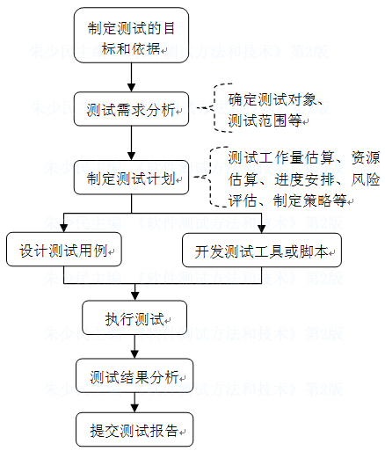
测试工作流程

Slide 40
作业
Zhu.Kerry@gmail.com
第2章 2、5

Slide 41

Q & A
Zhu.Kerry@gmail.com

